Slide 1



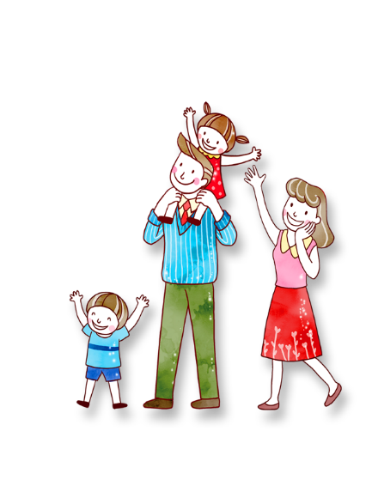


CHÀO MỪNG CÁC THẦY CÔ GIÁO VÀ CÁC EM ĐẾN VỚI TIẾT
TIẾNG VIỆT
LỚP 1C
Cây liễu dẻo dai
Cây liễu dẻo dai
Cây liễu dẻo dai
GIÁO VIÊN: NGUYỄN NGỌC CHI

Slide 2



7
Nghe viết

Slide 3
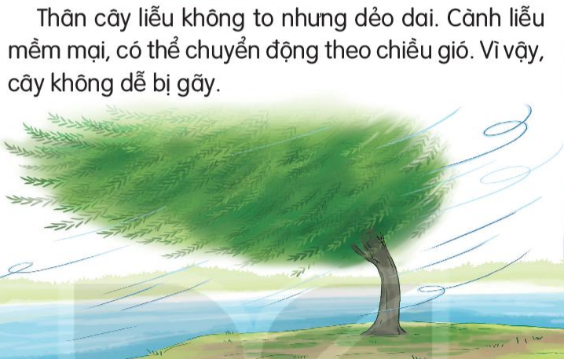
Nghe viết

Slide 4


Slide 5
8
Chọn từ ngữ

Slide 6
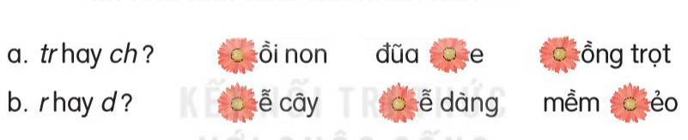
Chọn chữ phù hợp thay cho bông hoa
chồi non
đũa tre
trồng trọt
rễ cây
dễ dàng
mềm dẻo

Slide 7
9
Đoán nhanh đoán đúng

Slide 8
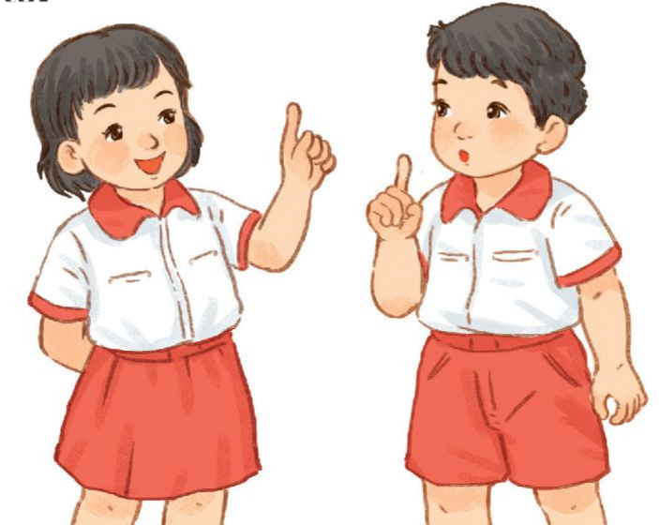
Em hãy đoán tên các loài cây sau đây:

Slide 9
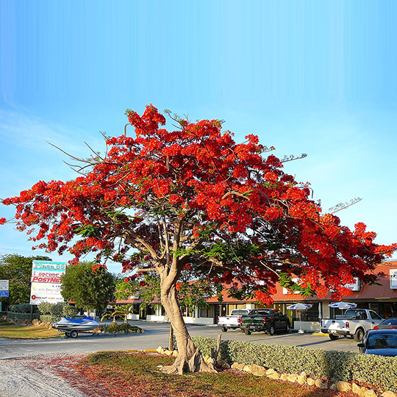
Câu 1:
Cây phượng
Cây gì tên có vần ương
Gọi học trò nhớ vang trường tiếng ve?

Slide 10
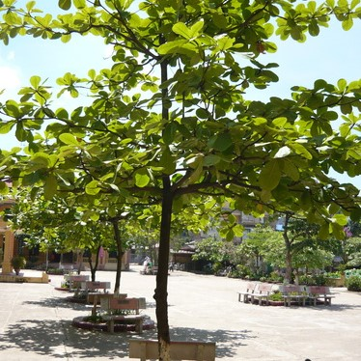
Câu 2:
Cây gì tên có vần ang
Hè xanh thu đỏ đông sang trơ cành
Tán xòe như chiếc ô xinh
Sân trường rợp bóng chúng mình vui chơi?
Cây bàng

Slide 11
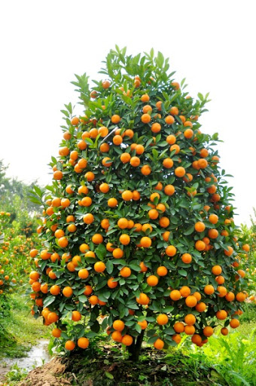
Câu 3:
Cây gì lá nhỏ
Quả nó xinh xinh
Vàng tươi trĩu cành
Bày trong ngày tết?
Cây quất

Slide 12
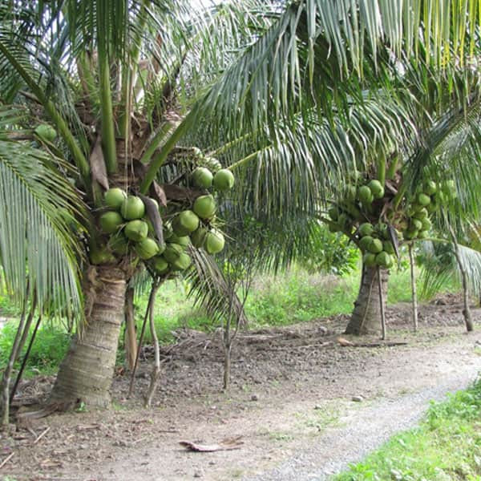
Câu 4:
Cây gì thân cao
Lá thưa răng lược
Ai đem nước ngọt
Đựng đầy quả xanh?
Cây dừa

Slide 13
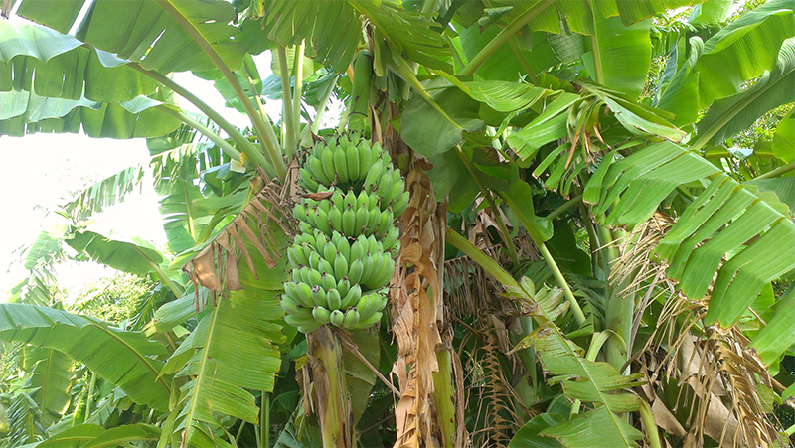
Câu 5:
Cây gì thân nhẵn, lá xanh
Có buồng quả chín, ngọt lành thơm?
Cây chuối

Slide 14
10
Củng cố

